Slide 1
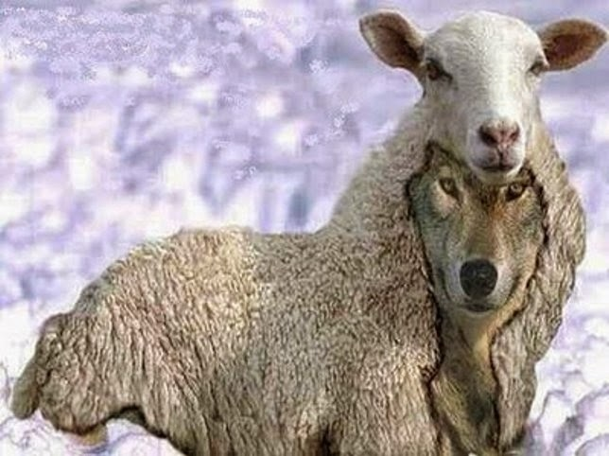
1 João
A Diferença entre o Falso
e o Verdadeiro Cristão!

Slide 2
RECAPITULAÇÃO:
Ao estudar 1 João, vc deve perceber qual é a sua posição em Cristo!
Vc é um FALSO ou VERDADEIRO cristão?

Slide 3
RECAPITULAÇÃO:
O apóstolo João descreve 8 Características que identificam o Verdadeiro Cristão.
Vc se encaixa nelas?

Slide 4
O Verdadeiro Cristão:
SABE EXATAMENTE QUEM É JESUS CRISTO!
1:1-4
VIVE EM CONSTANTE SANTIFICAÇÃO!
1:5-7
RECONHECE SUA CONDIÇÃO DE PECADOR!
1:8-2:2
OBEDECE A PALAVRA DE DEUS!
2:3-6
AMA O PRÓXIMO!
2:7-11
NÃO SE APEGA A ESTE MUNDO!
2:12-17
PERSEVERA NA DOUTRINA E NA COMUNHÃO!
2:18-26
ESPERA A VOLTA DE CRISTO!
2:27-3:3

Slide 5
RECAPITULAÇÃO:
As 8 Características do Verdadeiro Cristão podem ser unidas em 03 áreas básicas:

Slide 6
O VERDADEIRO CRISTÃO:
AMA
A DEUS
OBEDECE
A PALAVRA
CRÊ
EM JESUS
Ele é Deus!
Aprendendo da Palavra;
Amando o próximo!
Ele é homem!
Guardando a Palavra;
Ñ AMANDO o mundo!
Ele é Senhor!
Praticando a Palavra!
Amando os irmãos!
Ele é Salvador!

Slide 7
LEITURA BÍBLICA:
1 João 5:6-12

Slide 8
VAMOS
ORAR!

Slide 9
Quantas vezes aparece a palavra TESTEMUNHO no trecho do cap. 5:6-12?
Testemunho = 8x
Testificam = 1x

Slide 10
TEMA CENTRAL DA PASSAGEM:
?
?
?
?
?
?
OS TESTEMUNHOS SOBRE QUEM É JESUS

Slide 11
O trecho estudado fala de quatro personagens q dão TESTEMUNHO sobre quem é Jesus Cristo. Quem são estes personagens?
“E o é o que dá testemunho” – 1 João 5:6.
ESPÍRITO
João 15:26.
O E.S. TESTEMUNHA =

Slide 12
O trecho estudado fala de quatro personagens q dão TESTEMUNHO sobre quem é Jesus Cristo. Quem são estes personagens?
“Pois há três que dão testemunho: o Espírito, a e o .” – 1 João 5:7-8.
ÁGUA
SANGUE
ÁGUA E SANGUE
=
O que significam estes termos?
Leiamos o verso 6 novamente!

Slide 13
O trecho estudado fala de quatro personagens q dão TESTEMUNHO sobre quem é Jesus Cristo. Quem são estes personagens?
“Pois há três que dão testemunho: o Espírito, a e o .” – 1 João 5:7-8.
ÁGUA
SANGUE
ÁGUA E SANGUE
=
A missão de Jesus teve estes 02 elementos centrais

Slide 14
O trecho estudado fala de quatro personagens q dão TESTEMUNHO sobre quem é Jesus Cristo. Quem são estes personagens?
“Pois há três que dão testemunho: o Espírito, a e o .” – 1 João 5:7-8.
ÁGUA
SANGUE
O que os falsos profetas pregavam sobre Jesus?
=
Mateus 3:16-17
O TESTEMUNHO ATRAVÉS DA ÁGUA
“NÃO SOMENTE COM ÁGUA...”

Slide 15
O trecho estudado fala de quatro personagens q dão TESTEMUNHO sobre quem é Jesus Cristo. Quem são estes personagens?
“Pois há três que dão testemunho: o Espírito, a e o .” – 1 João 5:7-8.
ÁGUA
SANGUE
=
“...COM A ÁGUA E COM O SANGUE.”
O TESTEMUNHO ATRAVÉS DO SANGUE
Mateus 27:50-54

Slide 16
“... E os três são unânimes num só propósito.” – 1 João 4:8b.
Qual é este propósito?
TESTIFICAR DA HUMANIDADE E DA DIVINDADE DE JESUS CRISTO!

Slide 17
Os versículos 7b e 8a (que se encontram entre colchetes) não estão presentes nas cópias mais antigas e na maioria delas, o que nos faz pensar que não fazem parte do texto original!

Slide 18
O trecho estudado fala de quatro personagens q dão TESTEMUNHO sobre quem é Jesus Cristo. Quem são estes personagens?
“...porque não crê no testemunho que dá acerca do seu Filho.” - 1 João 5:10.
DEUS
Mt. 3:17
O PAI TESTEMUNHA =
Mt. 17:5

Slide 19
Com suas palavras, tente explicar qual é o testemunho de Deus em 1 João 5:11-12.
Deus testemunha que Jesus Cristo é o seu Filho e que dá a vida eterna a todo o que n’Ele crer!
Jesus, que é a vida (Jo. 14:6) veio nos dar vida abundante (Jo. 10:10)!
Você tem Jesus, o Filho de Deus?

Slide 20
Encontre as características de Jesus descritas no trecho de 1 João 5:6-12.
Jesus veio (v.6);
POR MEIO DE
ÁGUA E SANGUE

Slide 21
Encontre as características de Jesus descritas no trecho de 1 João 5:6-12.
Jesus é o (v. 10);
FILHO DE
DEUS

Slide 22
Encontre as características de Jesus descritas no trecho de 1 João 5:6-12.
A está em Jesus (v. 11).
VIDA ETERNA

Slide 23
De acordo com o versículo 6, podemos crer no testemunho que o Espírito Santo dá sobre quem é Jesus, porque o Espírito .
É A VERDADE
João 14:17, 15:26 e 16:13.

Slide 24
Hoje, aprendemos que
HÁ TESTEMUNHAS SOBRE A DIVINDADE E HUMANIDADE DE JESUS
O ESPÍRITO SANTO!
A ÁGUA!
O SANGUE!
O PAI!

Slide 25
APRENDEMOS TAMBÉM QUE...
!
DEUS NOS DEU A VIDA ETERNA EM JESUS

Slide 26
APRENDEMOS TAMBÉM QUE...
!
SÓ TEM VIDA ETERNA QUEM TEM JESUS

Slide 27
VAMOS
ORAR!

Slide 28
PARA A PRÓXIMA AULA:
Leia 1 João 5:13-21
Faça as tarefas de casa.

Slide 29
1 João
A Diferença entre o Falso
e o Verdadeiro Cristão!

